Slide 1

第3课时
铁的重要化合物

Slide 2


探究1 铁的氧化物
研读教材·自主认知
1.物理性质：
名 称 | 氧化亚铁 | 氧化铁 | 四氧化三铁
化学式 | FeO | Fe₂O₃ | _____
俗 名 |  | _____ | ___________
铁的化合价 | +2 | +3 | _______
颜色、状态 | 黑色粉末 | ___________ | 黑色晶体
溶解性 | 都不溶于水
Fe₃O₄
铁红
磁性氧化铁
+2、+3
红棕色粉末

Slide 3
2.化学性质：
(1)FeO不稳定，在空气中受热易被氧化成_____。
(2)FeO和Fe₂O₃属于碱性氧化物，与盐酸反应的离子方程式分别为
__________________，______________________。
Fe₃O₄
FeO+2H⁺====Fe²⁺+H₂O
Fe₂O₃+6H⁺====2Fe³⁺+3H₂O

Slide 4

合作探究·核心归纳
(1)如果Fe₂O₃粉末中混有少量的Al₂O₃，可以选用什么试剂除去？写出
反应的离子方程式。
提示：因为Al₂O₃是两性氧化物，可溶于NaOH溶液，而Fe₂O₃不溶于
NaOH溶液，故可用NaOH溶液将Fe₂O₃粉末中混有的少量Al₂O₃除去，
反应的离子方程式为Al₂O₃+2OH⁻====2 +H₂O。

Slide 5
(2)四氧化三铁(Fe₃O₄)的化学式可写成FeO·Fe₂O₃的形式，四氧化三铁是混合物吗？
提示：不是，Fe₃O₄可以写成FeO·Fe₂O₃的形式，但Fe₃O₄是一种化合物，是纯净物，而不是混合物。
(3)四氧化三铁中铁的化合价为+2价和+3价，试写出四氧化三铁溶于盐酸的离子方程式。
提示：Fe₃O₄+8H⁺====Fe²⁺+2Fe³⁺+4H₂O。

Slide 6
【归纳总结】
(1)FeO、Fe₂O₃是碱性氧化物，都能与酸反应生成盐和水。
(2)Fe₃O₄是一种复杂化合物，可以看作是FeO·Fe₂O₃，但Fe₃O₄是纯净物不是混合物。

Slide 7
过关小练·即时应用
1.(2015·成都高一检测)由FeO、Fe₂O₃、Fe₃O₄组成的混合物，测得其中铁元素与氧元素的质量之比为21∶8，则这种混合物中FeO、Fe₂O₃、Fe₃O₄的物质的量之比可能为( )
A.1∶2∶1 B.1∶2∶3 C.1∶3∶1 D.1∶1∶3
【解题指南】解答本题需注意以下两点：
(1)铁元素与氧元素的质量之比与物质的量之比的换算。
(2)混合物组成的判断。

Slide 8
【解析】选D。由铁元素与氧元素的质量之比为21∶8，求得铁元素与氧元素的物质的量之比为3∶4，所以Fe₃O₄的量多少不影响混合物中的铁元素与氧元素的质量比。Fe₃O₄可拆为FeO·Fe₂O₃，故只要FeO、Fe₂O₃物质的量之比为1∶1即可。

Slide 9
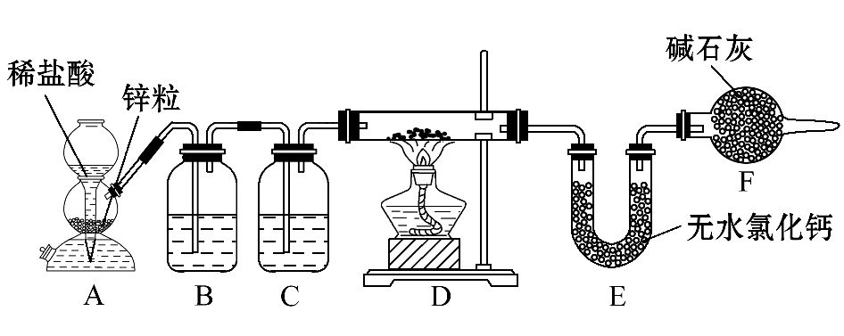
2.(2015·盐城高一检测)实验室用下图所示的装置测定FeO和Fe₂O₃固体混合物中Fe₂O₃的质量，D装置的硬质玻璃管中的固体物质是FeO和Fe₂O₃的混合物。

Slide 10
(1)写出D装置中发生反应的化学方程式 。
(2)装置B的作用是__________，装置C中装的液体是____________，
所起的作用是_____________________________________________。
(3)若FeO和Fe₂O₃固体混合物的质量为23.2g，反应完全后U形管的质
量增加7.2g，则混合物中Fe₂O₃的质量为________g。
(4)U形管E右边又连接干燥管F的目的是______________________，
若无干燥管F，测得Fe₂O₃的质量将________(填“偏大”“偏小”或
“无影响”)。

Slide 11
【解题指南】解答本题需注意以下3点：
(1)实验的目的和原理。
(2)实验装置中各部分的作用及对实验结果的影响。
(3)误差分析的方法。

Slide 12
【解析】本实验的目的是测定FeO和Fe₂O₃混合物中Fe₂O₃的质量。已知混合物的质量，通过实验可测出FeO和Fe₂O₃产生的水的质量，可列二元一次方程求出m(Fe₂O₃)。为减小实验误差，本实验加上了三个装置B、C、F，审题时要紧抓实验目的和原理，其他问题的回答即有章可循。

Slide 13

答案：(1)Fe₂O₃+3H₂ 2Fe+3H₂O，FeO+H₂ Fe+H₂O (2)除去H₂中混有的氯化氢气体 浓硫酸 干燥H₂
(3)16 (4)防止空气中的水蒸气进入U形管E中 偏大

Slide 14
【互动探究】(1)若将装置中的C洗气瓶去掉，则对测得Fe₂O₃的质量有何影响？
提示：偏大。因装置C为干燥装置，若去掉，则E增重偏大，即生成H₂O的量偏多，混合物中含氧量升高，Fe₂O₃的质量偏大。
(2)若反应后得到的残留固体中还有少量FeO，则测得的Fe₂O₃的质量将________(填“偏大”“偏小”或“无影响”)。
提示：偏小。若有少量FeO未被还原，则生成H₂O的质量偏小，由此所得混合物中含氧量偏低，则Fe₂O₃的质量偏小。

Slide 15
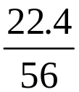
【补偿训练】用足量的CO还原32g某氧化物，将生成的气体通入足量
的澄清石灰水中，得到60g沉淀，则该氧化物是( )
A.FeO B.Fe₂O₃ C.CuO D.Fe₃O₄
【解析】选B。由生成CaCO₃60g可得反应掉CO为0.6mol，即32g金属氧
化物中含氧原子为0.6mol，氧的质量为9.6g，故含金属质量为22.4g；
若为CuO，则含0.6mol氧原子时其质量应为48g，C错；若为铁的氧化物，
则Fe与O的原子个数比为 ∶0.6=2∶3，B正确。

Slide 16
探究2 铁的氢氧化物
研读教材·自主认知
 | Fe(OH)₂ | Fe(OH)₃
颜 色 | _____ | _______
溶 解 性 | _____ | _____
稳 定 性 | 在空气中易转化为_______ | _______________________
白色
红褐色
不溶
不溶
2Fe(OH)₃ Fe₂O₃+3H₂O
Fe(OH)₃
△
====

Slide 17
 |  | Fe(OH)₂ | Fe(OH)₃
与盐酸反应(离 子方程式) |  | _______________________ | ______________________
制备(离子方 程式) |  | _____________________ | _____________________
转 化 | 化学方程式 | ____________________________
 | 现象 | 白色沉淀迅速变成_____色，最后变成_____色
Fe(OH)₂+2H⁺====Fe²⁺+2H₂O
Fe(OH)₃+3H⁺====Fe³⁺+3H₂O
Fe²⁺+2OH⁻====Fe(OH)₂↓
Fe³⁺+3OH⁻====Fe(OH)₃↓
4Fe(OH)₂+O₂+2H₂O====4Fe(OH)₃
灰绿
红褐

Slide 18
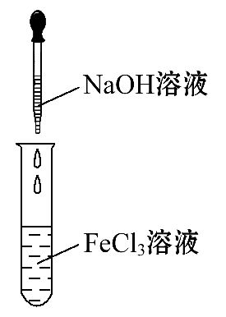
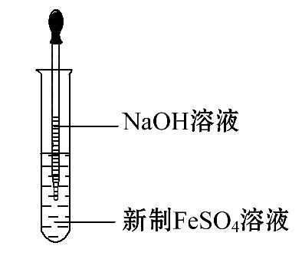
合作探究·核心归纳
Fe(OH)₂和Fe(OH)₃的制备
在两支试管里分别加入少量的FeCl₃和新制FeSO₄溶液，然后滴入NaOH溶液，观察并记录现象。
 | FeCl₃溶液 | FeSO₄溶液
实验装置

Slide 19
 | FeCl₃溶液 | FeSO₄溶液
现象 | 产生红褐色沉淀 | 产生白色絮状沉淀
化学方程式 | FeCl₃+3NaOH==== Fe(OH)₃↓+3NaCl | FeSO₄+2NaOH==== Fe(OH)₂↓+Na₂SO₄

Slide 20
(1)在制备Fe(OH)₂时，为什么要用新制的FeSO₄溶液并将吸有NaOH溶液的胶头滴管尖嘴插入液面以下？
提示：用新制的FeSO₄溶液是防止Fe²⁺被氧化成Fe³⁺；滴管尖嘴插入液面以下是防止生成的Fe(OH)₂与O₂接触而被氧化。
(2)在实验中，若想长时间观察到生成的白色Fe(OH)₂沉淀，除使用新制FeSO₄溶液外，还应创造一个怎样的反应环境？
提示：因为Fe(OH)₂易被氧化而发生颜色变化，故应尽可能创造无氧环境以防止Fe(OH)₂被氧化。

Slide 21
(3)Fe(OH)₃在空气中灼烧得到Fe₂O₃固体，Fe(OH)₂在空气中灼烧能得到FeO固体吗？
提示：不能，Fe(OH)₂在空气中灼烧过程中发生如下反应：
4Fe(OH)₂+O₂+2H₂O====4Fe(OH)₃和2Fe(OH)₃ Fe₂O₃+3H₂O，故Fe(OH)₂在空气中灼烧得到的仍是Fe₂O₃固体。

Slide 22
【归纳总结】
Fe(OH)₂的常用制备方法
因为Fe(OH)₂易被氧化，为了能较长时间观察到Fe(OH)₂的颜色，在实验时常采用以下方法：
(1)使用新制的FeSO₄，加热煮沸NaOH溶液赶尽空气，并将盛NaOH溶液的胶头滴管插入液面下挤出NaOH溶液。

Slide 23
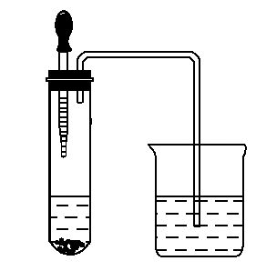
(2)采用油层覆盖法，以便隔绝空气。在上述实验方法的基础上，将2mL苯(或汽油)加入盛FeSO₄溶液的试管中，苯(或汽油)可以覆盖在FeSO₄溶液表面，防止空气进入，可以较长时间地观察白色沉淀的生成。
(3)在试管上面先充满氢气，保持“还原气氛”，可以有充足的时间观察到白色的Fe(OH)₂絮状沉淀生成。如图所示。

Slide 24
【拓展延伸】制备Fe(OH)₂的注意事项
(1)Fe²⁺必须是新制的并放入铁粉，以防止Fe²⁺被氧化成Fe³⁺。
(2)除去溶液中溶解的O₂，其方法是加热煮沸NaOH溶液。
(3)滴管末端插入试管内的液面以下。
(4)必要时可在液面上加植物油或苯进行液封。

Slide 25
过关小练·即时应用
1.(2015·池州高一检测)铁屑溶于过量稀硫酸，过滤后向滤液中加入过量氨水，有白色沉淀生成，过滤，在空气中加热沉淀至质量不再发生变化为止，得到红棕色残渣，上述白色沉淀和残渣分别是( )
A.Fe(OH)₃ Fe₂O₃ B.Fe(OH)₂ Fe₂O₃
C.Fe(OH)₂ Fe(OH)₃ D.Fe(OH)₂ Fe₃O₄

Slide 26
【解题指南】解答本题需注意以下两点：
(1)Fe(OH)₂易被氧化。
(2)Fe(OH)₂、Fe(OH)₃、Fe₂O₃间的转化关系。
【解析】选B。Fe与稀硫酸反应生成FeSO₄，再加氨水生成白色沉淀Fe(OH)₂，在空气中加热时被氧化为Fe(OH)₃，Fe(OH)₃受热分解后生成Fe₂O₃。

Slide 27
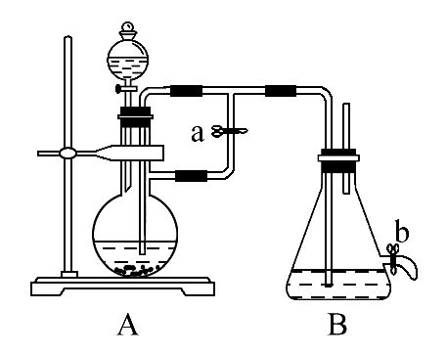
2.(2015·银川高一检测)如图所示装置，可用来制取和观察Fe(OH)₂在空气中被氧化的颜色变化。实验时必须使用铁屑和6mol·L⁻¹的硫酸，其他试剂任选。

Slide 28
填写下列空白：
(1)B中盛有一定量的NaOH溶液，A中应预先加入的试剂是________。
A中反应的离子方程式是 。
(2)实验开始时应先将活塞a________(填“打开”或“关闭”)。
(3)简述生成Fe(OH)₂的操作过程： 。
(4)实验完毕，打开b处活塞，放入一部分空气，此时B中发生反应的
化学方程式为 。

Slide 29
【解题指南】解答本题需注意以下2点：
(1)正确把握题给信息，明确装置的原理。
(2)准确利用相关物质的性质进行分析判断。
【解析】本题实验的原理是利用Fe和稀硫酸反应产生H₂，先排净装置中的空气，确定排净空气后再夹紧止水夹，通过H₂产生的压强将FeSO₄溶液压入NaOH溶液中，从而产生Fe(OH)₂沉淀，且在H₂的氛围中Fe(OH)₂不易被氧化，所以可保存较长时间。

Slide 30
答案：(1)铁屑 Fe+2H⁺===Fe²⁺+H₂↑
(2)打开
(3)关闭活塞a，使FeSO₄溶液被压入B中进行反应
(4)4Fe(OH)₂+2H₂O+O₂====4Fe(OH)₃

Slide 31
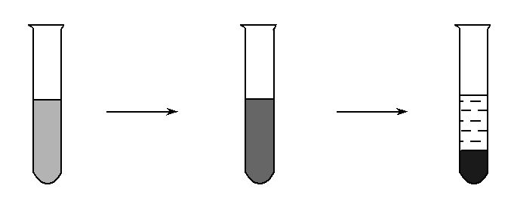
【补偿训练】某溶液中可能存在Mg²⁺、Fe²⁺、Fe³⁺，加入NaOH溶液，开始时有白色絮状沉淀生成，白色沉淀迅速变成灰绿色，最后变成红褐色，下列结论正确的是( )

Slide 32
A.一定有Fe²⁺，一定没有Fe³⁺、Mg²⁺
B.一定有Fe³⁺，一定没有Fe²⁺、Mg²⁺
C.一定有Fe³⁺，可能有Fe²⁺，一定没有Mg²⁺
D.一定有Fe²⁺，可能有Mg²⁺，一定没有Fe³⁺
【解析】选D。加入NaOH溶液，开始时有白色絮状沉淀生成，白色沉淀迅速变成灰绿色，最后变成红褐色的现象是溶液中含有亚铁离子的特性，若有Fe³⁺，则产生的氢氧化铁沉淀的红褐色会掩盖Fe(OH)₂的白色，所以Fe³⁺不可能存在，而Mg(OH)₂是白色，有可能存在。

Slide 33
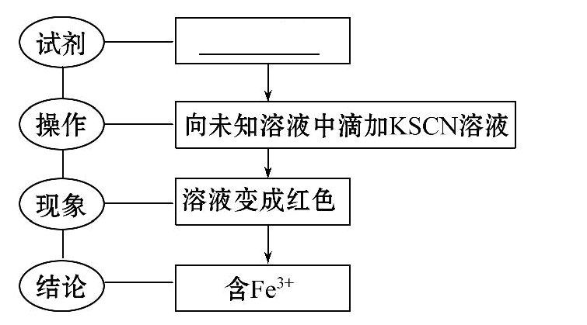
探究3 铁盐、亚铁盐和铜盐
研读教材·自主认知
1.铁盐、亚铁盐：
(1)Fe³⁺的检验。
KSCN溶液

Slide 34
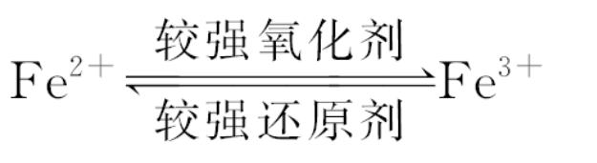
(2)Fe²⁺和Fe³⁺的转化。
写出下列反应的离子方程式：
①FeCl₃溶液与铁粉：________________；
②FeCl₂溶液与氯水：______________________。
(3)铁盐的净水作用：铁盐在天然水中可生成___________，和水中的悬浮物形成絮状不溶物沉降下来。
2Fe³⁺+Fe====3Fe²⁺
2Fe²⁺+Cl₂====2Fe³⁺+2Cl⁻
Fe(OH)₃胶体

Slide 35
2.铜盐：
(1)物理性质：硫酸铜、氯化铜、硝酸铜等铜盐_____于水；铜绿的主
要成分是___________，其难溶于水。
(2)化学性质：
①铜的化学性质不活泼，使用铜器皿比较安全。
②铜盐属于重金属盐，都有毒，原因是铜离子能与蛋白质作用，使蛋
白质变性而失去生理活性。
易溶
Cu₂(OH)₂CO₃

Slide 36
合作探究·核心归纳
1.Fe³⁺和Fe²⁺的检验：
(1)铁粉和稀硫酸反应的实验，如何证明产物不是Fe³⁺？
提示：向反应后的溶液中滴加KSCN溶液，若溶液不变红，说明产物中不含Fe³⁺。

Slide 37
(2)根据Fe³⁺的检验方法，如何证明溶液中含有Fe²⁺？
提示：可利用Fe(OH)₂→Fe(OH)₃的特殊颜色变化来鉴别；也可以通过先将Fe²⁺→Fe³⁺，再检验Fe³⁺的方法。
方法一，加入氢氧化钠溶液，溶液中出现白色沉淀并迅速变成灰绿色，最后变成红褐色的现象，则说明原溶液中存在Fe²⁺；方法二，先加入KSCN溶液，溶液不显红色，再加入少量氯水，若溶液显红色，则说明原溶液中存在Fe²⁺。

Slide 38
(3)检验某未知溶液中是否含Fe²⁺时，能否先滴加氯水，后滴加KSCN溶液？
提示：不能。若未知溶液中含有Fe³⁺，滴加KSCN溶液时，溶液变成红色，会干扰Fe²⁺的检验。

Slide 39
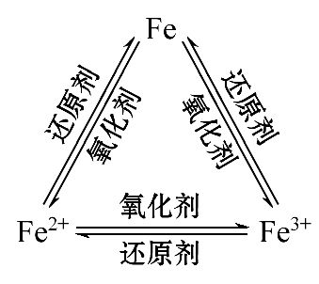
2.Fe、Fe²⁺、Fe³⁺的相互转化：

Slide 40
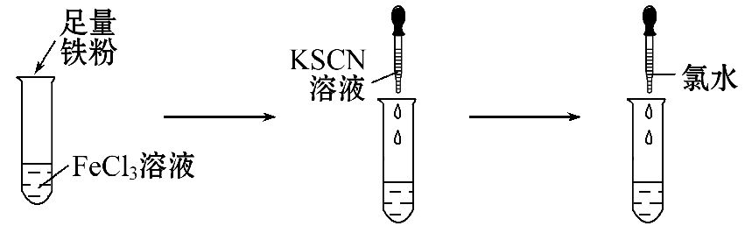
(1)根据下面实验图示，填空：
①溶液由棕黄色→_______→溶液___________→溶液变成_____。
②反应的化学方程式：
___________________，____________________。
浅绿色
无明显变化
红色
2FeCl₃+Fe====3FeCl₂
2FeCl₂+Cl₂====2FeCl₃

Slide 41
(2)为什么在配制FeCl₂或FeSO₄溶液时，通常还要向溶液中加入铁钉或铁粉？
提示：因为Fe²⁺易被氧化生成Fe³⁺，而Fe³⁺可与Fe发生反应：2Fe³⁺+Fe====3Fe²⁺，故配制亚铁盐溶液时加入铁钉或铁粉可防止亚铁盐被氧化。
(3)金属阳离子被还原，一定生成金属单质吗？
提示：不一定。如2Ag⁺+Cu====2Ag+Cu²⁺，生成金属单质，而2Fe³⁺+Fe====3Fe²⁺，Fe³⁺被还原，没有单质生成。

Slide 42
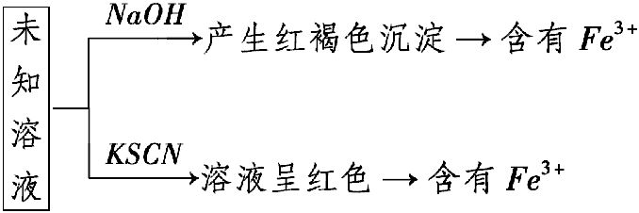
【归纳总结】
1.Fe²⁺和Fe³⁺的检验方法：
(1)Fe³⁺的检验方法。

Slide 43
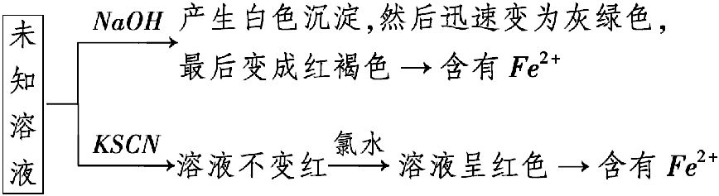
(2)Fe²⁺的检验方法。

Slide 44
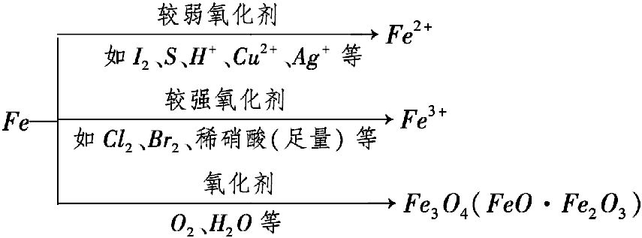
2.Fe、Fe²⁺、Fe³⁺的性质及其相互转化：
(1)Fe只有还原性，可以被氧化成+2价或+3价的铁。

Slide 45

如Fe+2H⁺====H₂↑+Fe²⁺，2Fe+3Cl₂ 2FeCl₃，
3Fe+4H₂O(g) Fe₃O₄+4H₂。

Slide 46
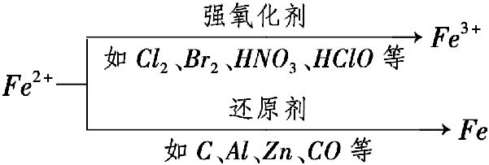
(2)Fe²⁺既有氧化性又有还原性。
如2Fe²⁺+Cl₂====2Fe³⁺+2Cl⁻，Zn+Fe²⁺====Fe+Zn²⁺。

Slide 47
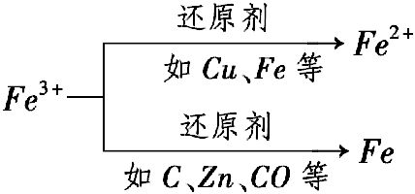
(3)Fe³⁺具有较强的氧化性，可被还原为+2价或0价的铁。
如2Fe³⁺+Cu====2Fe²⁺+Cu²⁺，
Fe₂O₃+3CO 2Fe+3CO₂。

Slide 48
【拓展延伸】
1.Fe²⁺和Fe³⁺的其他检验方法：
(1)观察法：Fe³⁺的盐溶液呈棕黄色，Fe²⁺的盐溶液呈浅绿色。
(2)KMnO₄(溴水)法：分别加入少量酸性KMnO₄溶液(或溴水)，能使其褪色的是Fe²⁺的溶液，不能使其褪色的是Fe³⁺的溶液。
(3)铜片法：分别加入铜片，溶液逐渐变为蓝绿色的是Fe³⁺的溶液，不变色的是Fe²⁺的溶液。

Slide 49
2.Fe³⁺与Fe²⁺检验时的注意事项：
(1)根据Fe³⁺、Fe²⁺的颜色利用观察法检验Fe³⁺、Fe²⁺时，适用于浓度较大时，若溶液较稀，离子浓度较小，易产生干扰，一般不用此法检验。
(2)利用KSCN检验Fe²⁺时，要注意加入试剂的顺序，即先加入KSCN溶液，再加入氯水，以免发生误检。
(3)Fe³⁺与SCN⁻作用后的“溶液”显红色，注意并不是“沉淀”。

Slide 50
过关小练·即时应用
1.(2015·常州高一检测)向某溶液中加入含Fe²⁺的溶液后，无明显变化。当再滴入几滴新制氯水后，混合溶液变成红色，则下列结论错误的是( )
A.该溶液中一定含有SCN⁻
B.氧化性：Fe³⁺>Cl₂
C.Fe²⁺与SCN⁻不能形成红色物质
D.Fe²⁺被氧化为Fe³⁺

Slide 51
【解题指南】解答本题需注意以下两点：
(1)Fe³⁺的检验方法。
(2)Fe²⁺的还原性。
【解析】选B。溶液中的Fe²⁺与加入的新制氯水发生反应：2Fe²⁺+Cl₂====2Fe³⁺+2Cl⁻，氧化性：Fe³⁺<Cl₂。能使含Fe³⁺的溶液变为红色，说明原溶液中一定含有SCN⁻。因原溶液中加入含Fe²⁺的溶液后，无明显变化，说明Fe²⁺与SCN⁻不能形成红色物质。

Slide 52
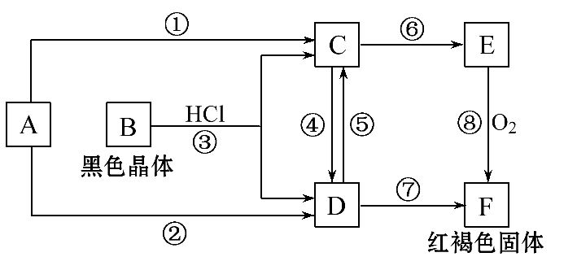
2.已知A为常见的金属单质，各物质之间有下图所示的关系：

Slide 53
(1)确定A、B、C、D、E、F的化学式：A为________，B为________，
C为________，D为________，E为________，F为________。
(2)写出⑧的化学方程式，④⑤的离子方程式。
⑧____________________________________________________，
④____________________________________________________，
⑤____________________________________________________。

Slide 54
【解题指南】解答本题需注意以下3点：
(1)明确铁及其化合物的特征反应及特征现象。
(2)正确运用“铁三角”的转化关系。
(3)知道铁及其化合物的衍变关系。

Slide 55

【解析】本题的突破点是“红褐色固体F”，通过红褐色固体F是Fe(OH)₃，就可快速得出A为Fe，黑色晶体B为Fe₃O₄，继而推出C为FeCl₂，D为FeCl₃，E为Fe(OH)₂。
反应①：Fe+2HCl====FeCl₂+H₂↑
反应②：2Fe+3Cl₂ 2FeCl₃
反应③：Fe₃O₄+8HCl====FeCl₂+2FeCl₃+4H₂O

Slide 56
反应④：2FeCl₂+Cl₂====2FeCl₃
反应⑤：Fe+2FeCl₃====3FeCl₂
反应⑥：FeCl₂+2NaOH====Fe(OH)₂↓+2NaCl
反应⑦：FeCl₃+3NaOH====Fe(OH)₃↓+3NaCl
反应⑧：4Fe(OH)₂+O₂+2H₂O====4Fe(OH)₃

Slide 57
答案：(1)Fe Fe₃O₄ FeCl₂ FeCl₃ Fe(OH)₂ Fe(OH)₃
(2)4Fe(OH)₂+O₂+2H₂O====4Fe(OH)₃
2Fe²⁺+Cl₂====2Cl⁻+2Fe³⁺
Fe+2Fe³⁺====3Fe²⁺

Slide 58
【补偿训练】(2015·合肥高一检测)能检验某溶液中有Fe²⁺无Fe³⁺的实验事实是( )
A.向溶液中加入2滴KSCN溶液立即变红色
B.向溶液中加入少许氯水后再加2滴KSCN溶液立即变红色
C.向溶液中加入2滴KSCN溶液无明显变化，再加入少许氯水立即变红色
D.向溶液中加入少许NaOH溶液立即产生红褐色沉淀

Slide 59
【解析】选C。向溶液中加入2滴KSCN溶液立即变红色，或向溶液中加入少许NaOH溶液立即产生红褐色沉淀，证明溶液中含有Fe³⁺，A、D错；若向溶液中加少许氯水再加KSCN溶液，溶液立即变红色，则原溶液中可能含Fe²⁺或Fe³⁺或Fe²⁺、Fe³⁺，无法确定Fe²⁺或Fe³⁺的存在，B错；向溶液中加KSCN溶液无明显现象，说明溶液中无Fe³⁺，再加入少许氯水立即变红色，则说明含Fe²⁺，C正确。

Slide 60



Slide 61


